Slide 1
Work Report
Presented by Dongzhao Wen
2026.08.02

Slide 2
汇报内容：
TTA论文阅读
理解TTA原理并整理笔记
修改优化论文初稿
修改优化YOLO模型架构图
后期规划

Slide 3
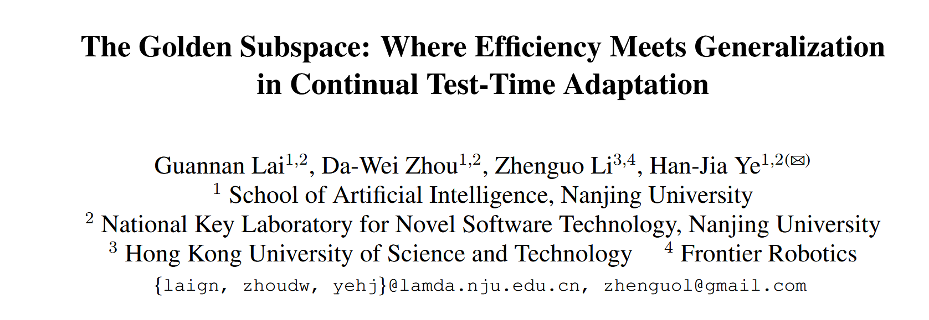
1
论文题目： The Golden Subspace: Where Efficiency Meets Generalization in Continual Test-Time Adaptation
论文来源： CVPR 2026
论文地址： https://openaccess.thecvf.com/content/CVPR2026/papers/Lai_The_Golden_Subspace_Where_Efficiency_Meets_Generalization_in_Continual_Test-Time_CVPR_2026_paper.pdf

Slide 4
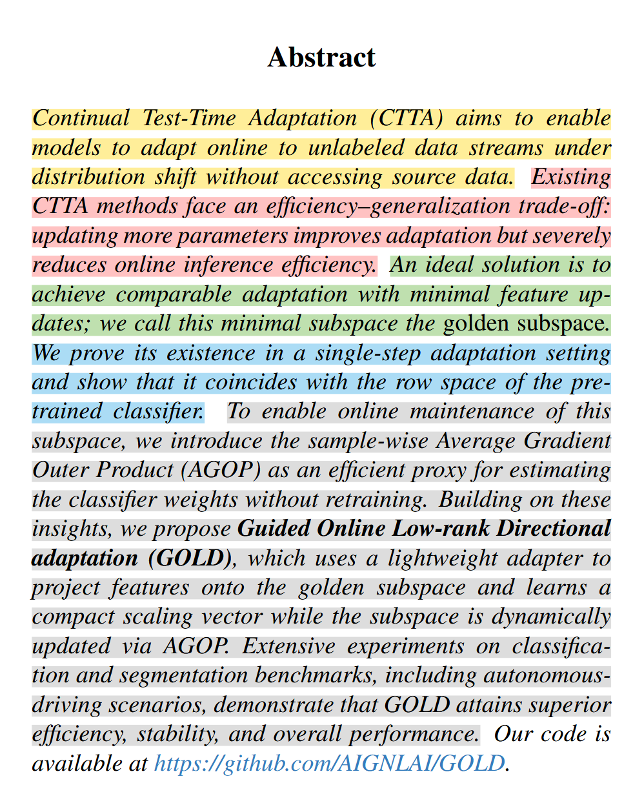
摘要
1
https://openaccess.thecvf.com/content/CVPR2026/papers/

Slide 5
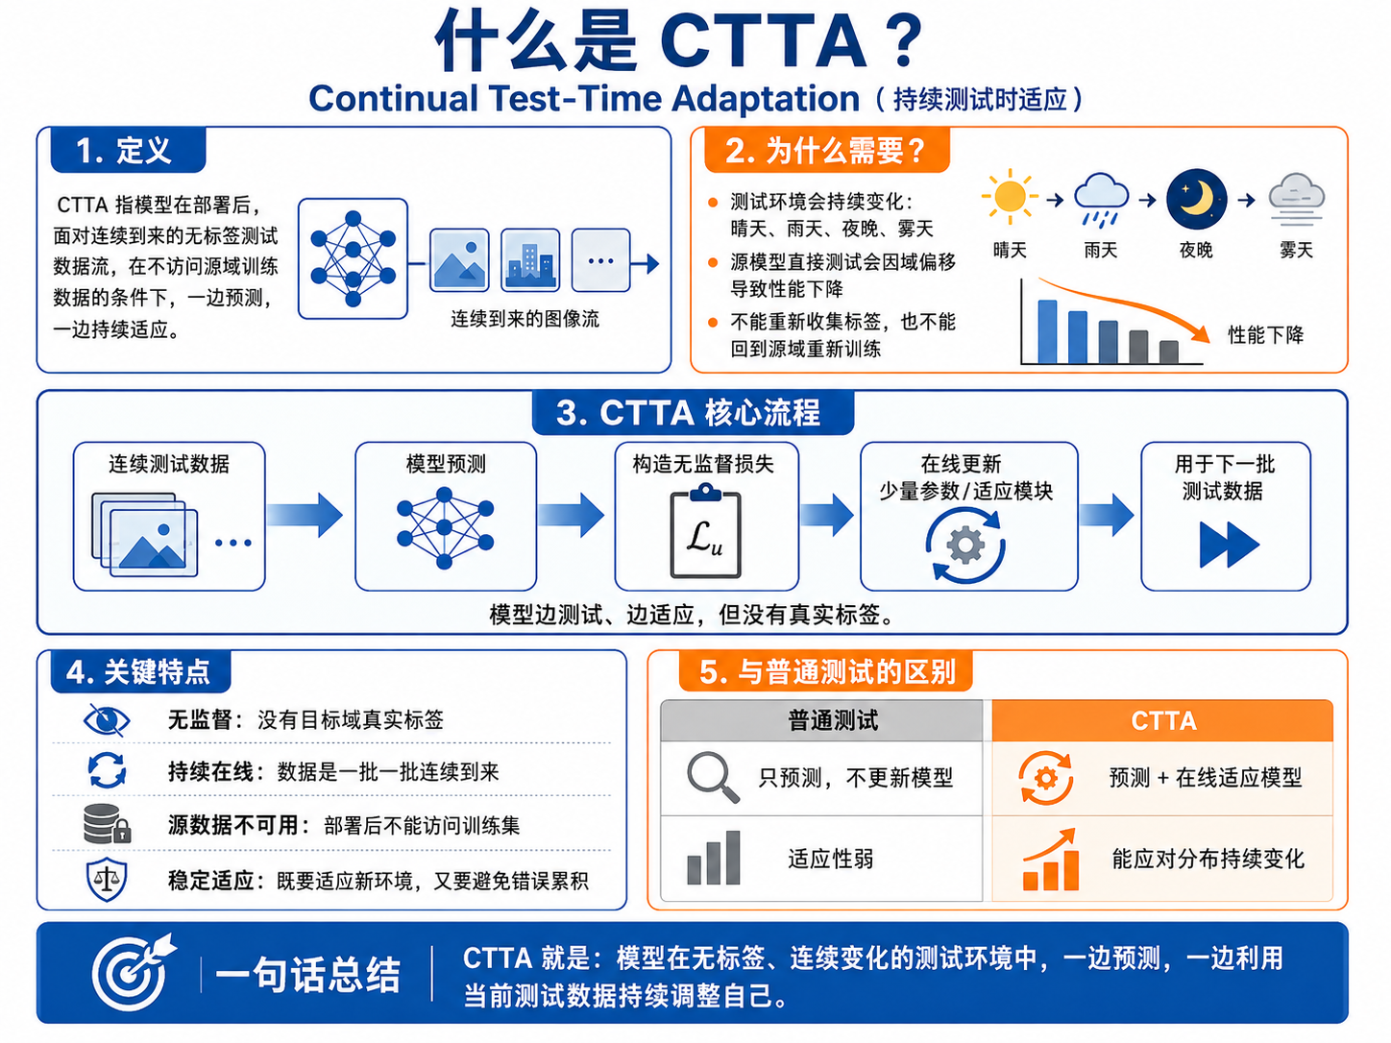
1
这篇文章想解决什么问题?
总述：在测试数据持续变化、没有真实标签、不能访问源域数据的条件下，如何避免高成本地更新整个模型，同时又能有效修正因域偏移而产生的错误特征。
问题1：现有方法更新范围过大，计算开销高，并且容易产生长期漂移。
很多CTTA方法会更新整个Backbone、分类器或大量网络参数，这种方式虽然能够短期拟合当前测试批次，但在线计算量较大，而且模型会不断受到无标签伪监督的影响。
问题2：在没有真实标签的条件下，如何动态确定“哪些方向需要修改”以及“每个方向修改多少”。
https://openaccess.thecvf.com/content/CVPR2026/papers/

Slide 6
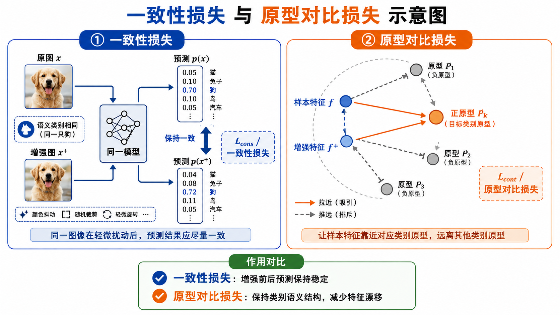
1
论文用什么方法解决了提出的问题?
总述：论文提出GOLD框架，通过“黄金子空间投影 + 自适应缩放”的低秩Adapter，只在少数真正影响分类结果的关键特征方向上修正目标域特征，而不是更新整个网络。
方法1：利用AGOP动态更新黄金子空间，确定“往哪些方向修改”。
方法2：利用一致性损失和原型对比损失更新缩放向量，确定“每个方向修改多少”。
https://openaccess.thecvf.com/content/CVPR2026/papers/

Slide 7
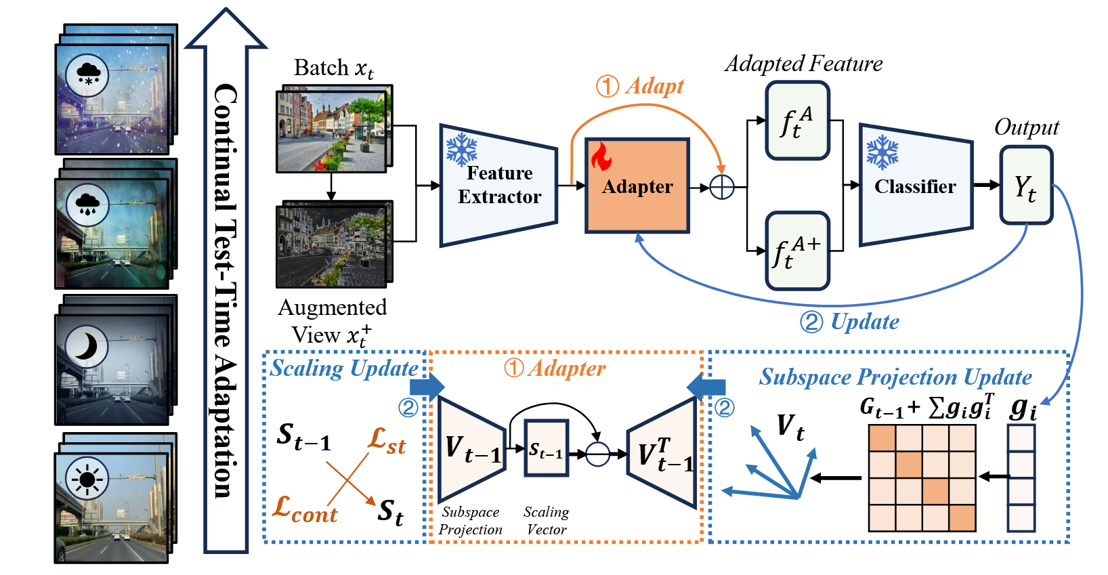
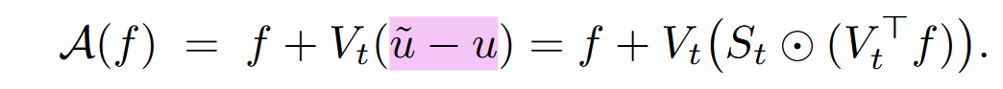
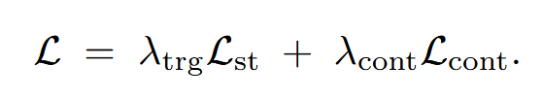
1
论文模型图
https://openaccess.thecvf.com/content/CVPR2026/papers/

Slide 8
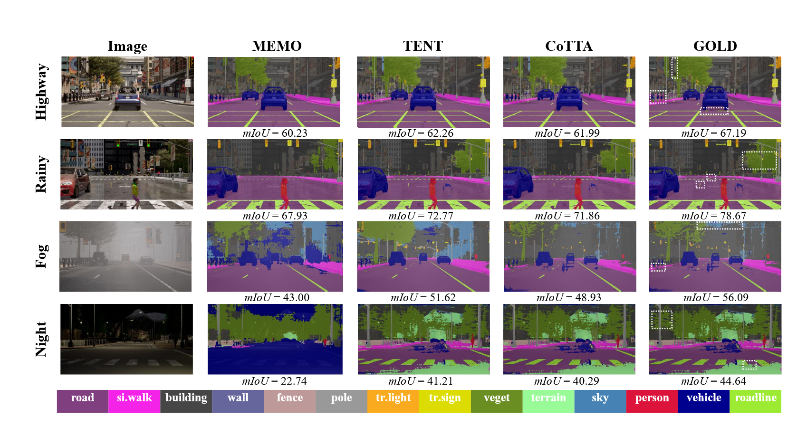
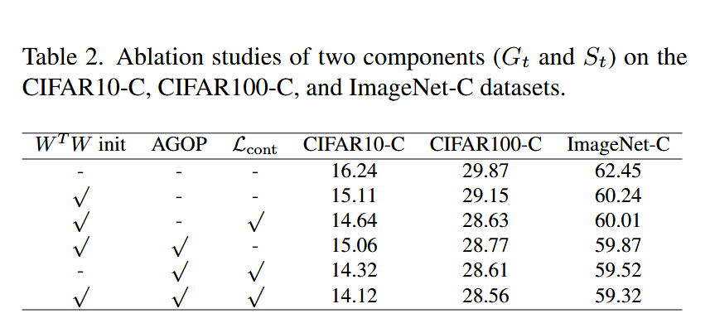
1
论文做了哪些实验？有哪些数据集？
总述：论文主要从图像分类和语义分割两类连续测试时适应任务验证GOLD，并进一步通过消融实验和效率实验分析黄金子空间、AGOP更新及原型对比损失的作用。 分类实验使用CIFAR10-C、CIFAR100-C和ImageNet-C，分割实验使用CarlaTTA。
实验1：图像分类CTTA实验。
数据集：CIFAR10-C、CIFAR100-C、ImageNet-C。 论文在15种图像腐蚀、最高严重程度5下进行连续在线测试。结果显示，GOLD在三个数据集上的平均分类错误率分别为 14.1%、28.6%和59.3%，均取得整体最优结果；其中在失焦模糊、运动模糊等几何类腐蚀上表现尤其突出，说明GOLD能够有效应对噪声、模糊、天气和亮度等持续变化的目标域。
实验2：语义分割CTTA实验。
数据集：CarlaTTA。 该数据集模拟自动驾驶场景中白天到夜晚、晴天到雾天、晴天到雨天、混合动态变化以及城市到高速公路等连续环境变化。结果显示，GOLD在图中展示的夜晚、雨天、雾天和高速公路场景中分别取得 67.19%、78.67%、44.64%和56.09%的mIoU，均优于MEMO、TENT和CoTTA，说明GOLD不仅适用于图像分类，也能够提升复杂连续环境下的语义分割性能。
https://openaccess.thecvf.com/content/CVPR2026/papers/

Slide 9
1
论文或方法有哪些局限性，未来工作是什么？
未来可以进一步研究结构感知的在线适应方法，将测试时适应从传统的全局参数更新，扩展到更加有约束、更加精细的结构化更新方式。
https://openaccess.thecvf.com/content/CVPR2026/papers/

Slide 10
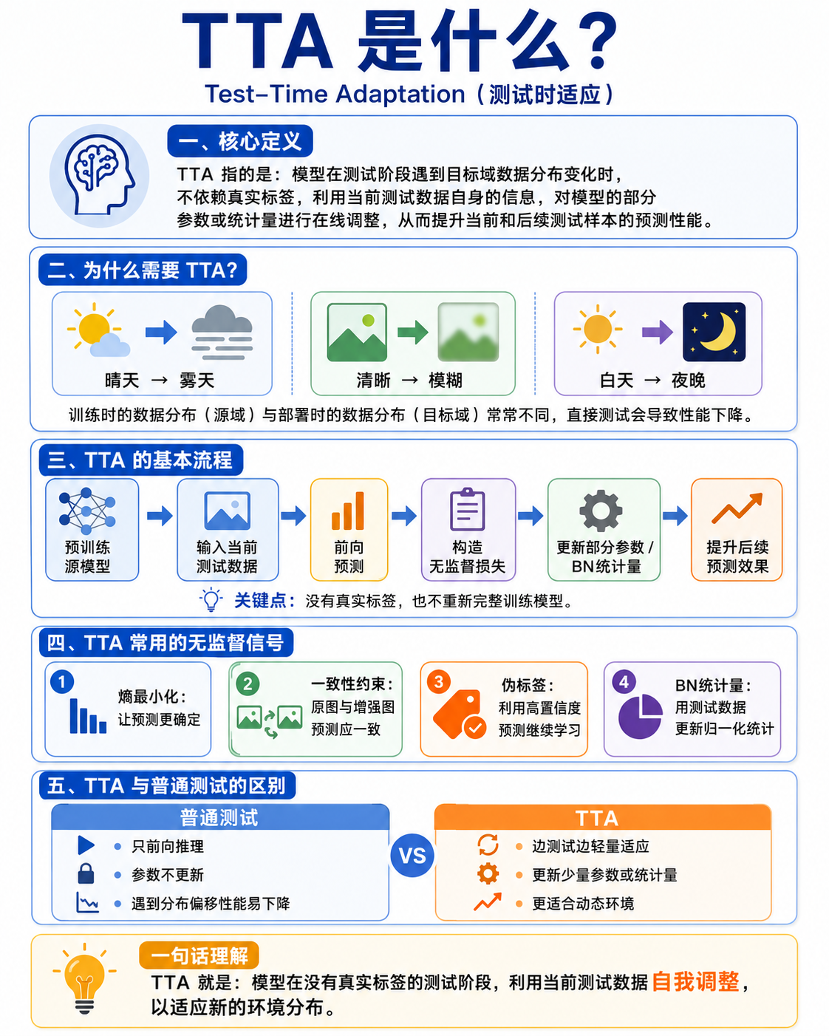
2
理解TTA原理并整理笔记
TTA（Test-Time Adaptation，测试时适应）是指模型在完成源域训练并部署后，当测试数据由于雾天、夜晚、模糊、噪声或设备变化等原因与训练数据分布不一致时，不依赖目标域真实标签，而是利用当前测试数据自身的信息构造熵最小化、一致性约束、伪标签或BN统计更新等无监督信号，对模型中的少量参数或归一化统计量进行在线调整。其基本过程是：当前测试数据输入预训练模型完成前向预测，再根据预测结果构造无监督损失，通过反向传播轻量更新模型，使其更适合当前目标域，并提升当前或后续测试样本的预测效果。与普通测试只进行前向推理、模型参数保持不变不同，TTA强调模型在测试阶段能够“边测试、边适应”，但不会重新使用源域数据或完整训练整个网络。

Slide 11
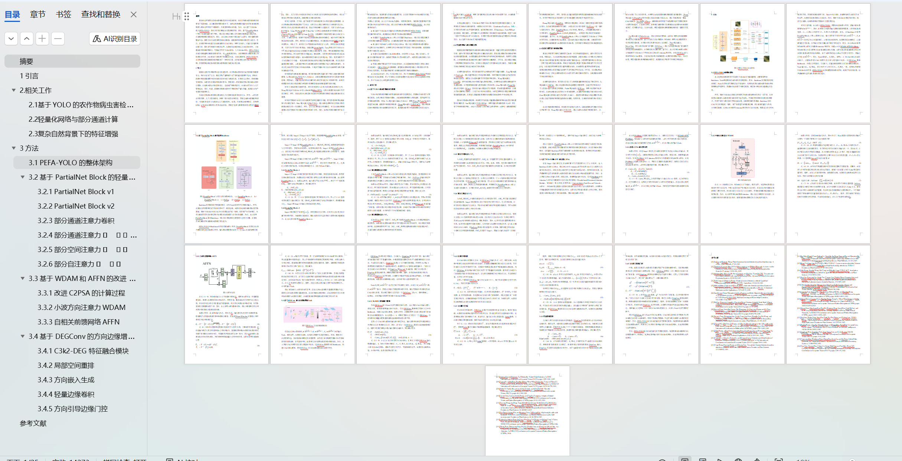
3
修改优化论文初稿

Slide 12
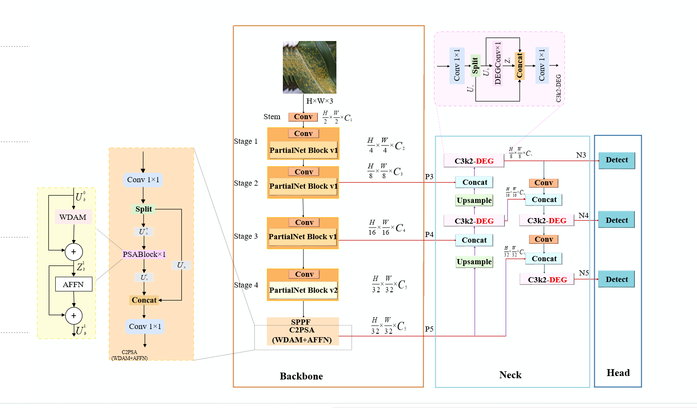
4
修改优化YOLO模型架构图

Slide 13
后期规划
5
1.继续读CTTA相关论文
2.继续学习TTA原理，复现论文
3.听老师后续安排
4.学习英语和教资

Slide 14
Q & A
Thanks!

